Slide 1
ПРОЕКТНАЯ РАБОТА
FlowDesk
Задачи и обсуждения команды
с AI-помощником
Next.js / Supabase / Google Analytics 4
Notes:
Представить проект без заявления о подтверждённой экономии времени. Имя автора намеренно не подставлено: для этого проекта пользователь его не указал. Сведения: README.md и docs/REQUIREMENTS.md.

Slide 2
ИДЕЯ
Рабочее пространство команды
Для небольшой команды
В одном отделе
Договорённости теряются
в переписке. Сроки и файлы
приходится искать отдельно.
Канбан и календарь
Обсуждения с файлами
Связь сообщения с задачей
AI-сводки и черновики
FlowDesk
02
Notes:
Источник: docs/REQUIREMENTS.md. Проблема и целевая аудитория описаны как гипотеза, интервью и измерение эффекта не проводились.

Slide 3
АРХИТЕКТУРА
Технологии и инфраструктура
Интерфейс: Next.js, React, TypeScript, Tailwind CSS
Данные: PostgreSQL, Supabase Auth, Storage и Realtime
AI: серверные интеграции Gemini, Groq и Ollama
Запуск: Docker web и отдельный scheduler
FlowDesk
03
Notes:
Источники: package.json, src/app, supabase/migrations, Dockerfile, docker-compose.yml. Внешний Supabase требует настройки.

Slide 4
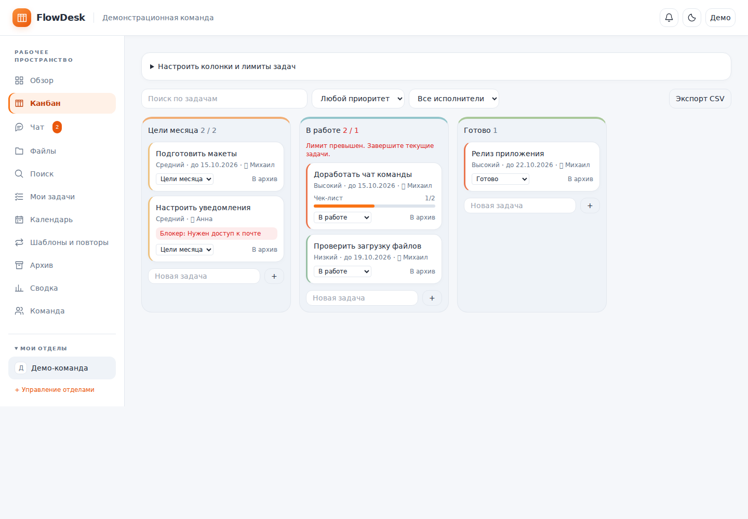
ПРИЛОЖЕНИЕ
Канбан и карточки задач
Приоритеты, исполнители, сроки, чек-листы и архив
FlowDesk
04
Notes:
Источник: Board.tsx и TaskDetail.tsx. Скриншот с демонстрационными данными, рабочие внешние сервисы подменены. Показать создание, исполнителя, срок, чек-лист и перемещение.

Slide 5
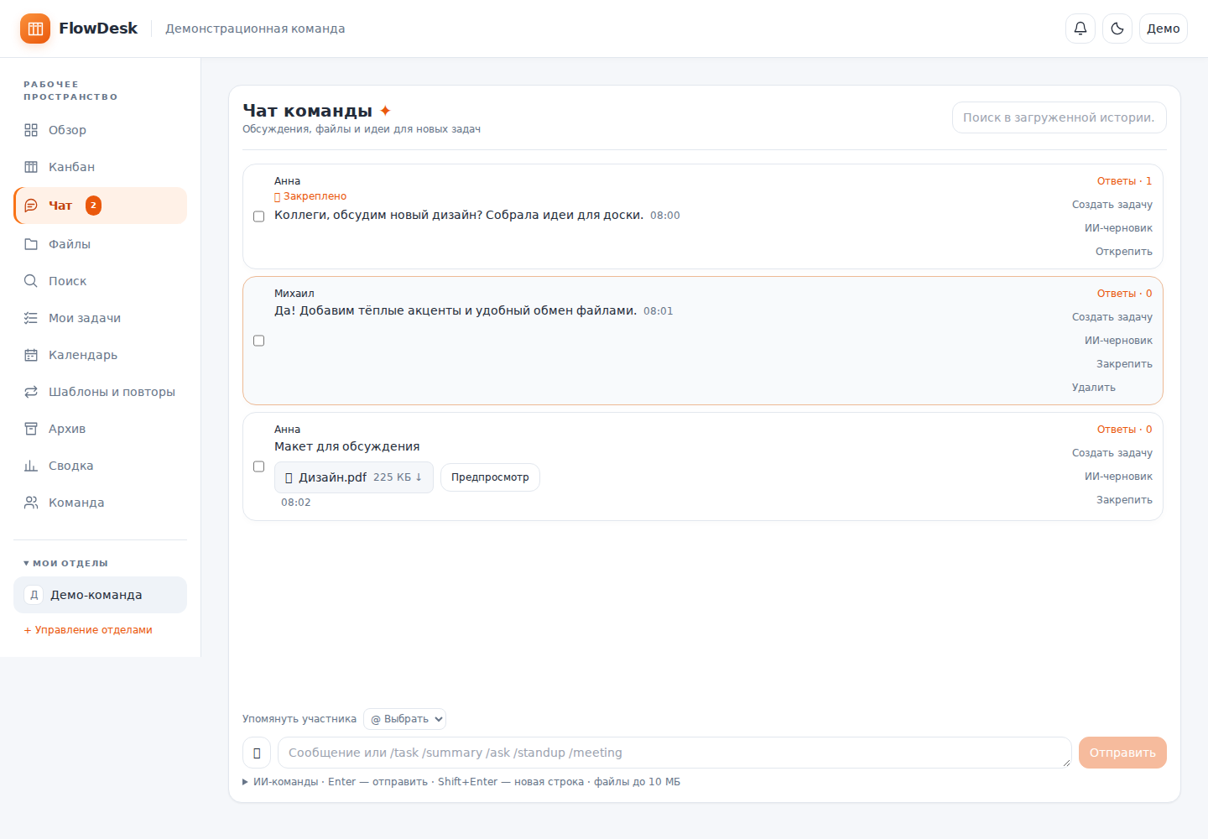
ПРИЛОЖЕНИЕ
Обсуждения связаны с работой
Ответы, упоминания, вложения и создание задачи из сообщения
FlowDesk
05
Notes:
Источник: Chat.tsx, миграции 0009/0010. Скриншот с демонстрационными данными. Показать ветку, вложение и создание задачи из сообщения.

Slide 6
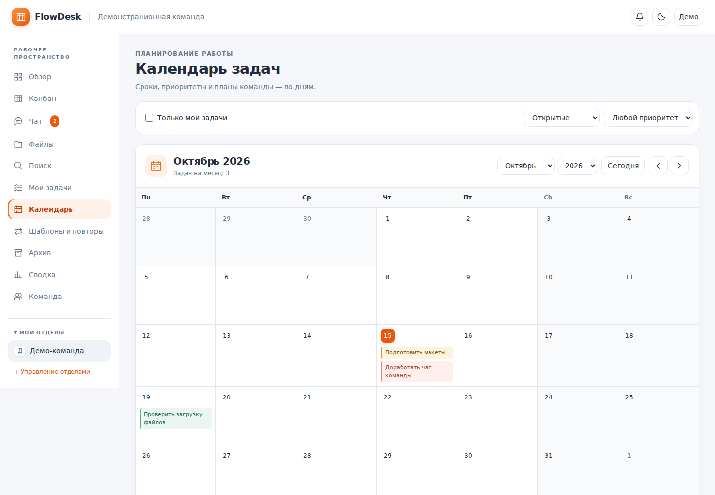
ПРИЛОЖЕНИЕ
Календарь сроков
Только нужные недели, фильтры и список задач выбранного дня
FlowDesk
06
Notes:
Источник: TaskExplorer.tsx, workflow.ts и workflow.test.ts. Скриншот с демонстрационными данными. На октябрь 2026 требуется 35 ячеек.

Slide 7
ФУНКЦИОНАЛЬНОСТЬ
AI-помощник в приложении
/task
Черновики карточек из обсуждения
/summary
Резюме переписки
/ask
Ответы по доске и чату
/meeting
Решения и задачи из заметок встречи
Пользователь подтверждает создание предложенных задач
FlowDesk
07
Notes:
Источники: src/lib/ai/prompts.ts, commands.ts, api/ai/route.ts. Работа зависит от провайдера и ключа. Создание AI-черновиков подтверждает пользователь.

Slide 8
БЕЗОПАСНОСТЬ
Защита данных и роли
RLS проверяет доступ к данным каждого отдела
Привилегированные операции проходят серверную проверку
Storage хранит вложения в приватных buckets
AI-контекст проходит эвристическое маскирование
FlowDesk
08
Notes:
Источники: supabase/migrations, managed-accounts.ts, api/files/preview/route.ts, ai/mask.ts. Механизмы и тесты не заменяют независимый аудит.

Slide 9
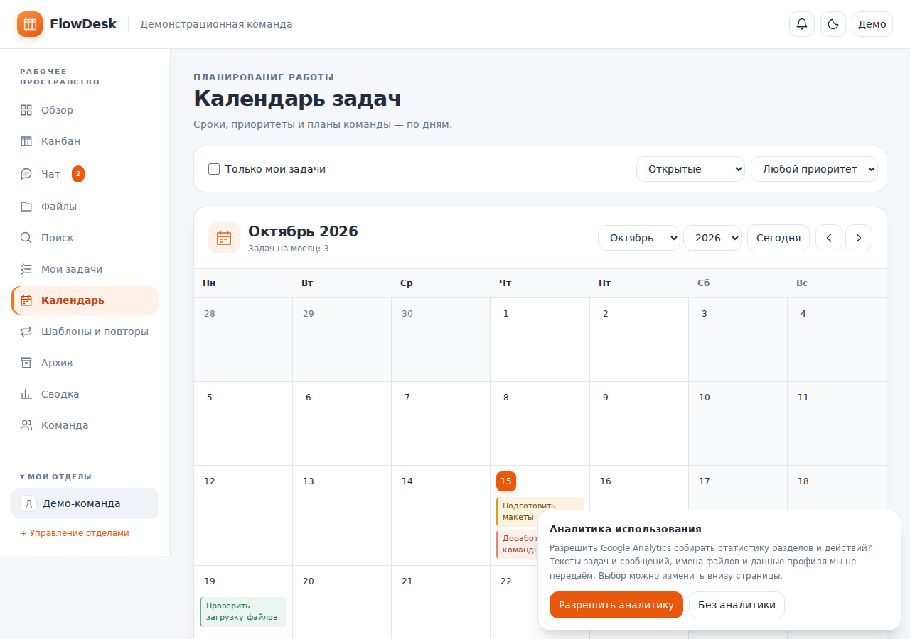
АНАЛИТИКА
Google Analytics 4
Разделы и успешные действия
Создание и перемещение задач
Отправка сообщений и файлов
Поиск и получение ответа AI
Tag загружается после согласия.
Тексты и ID объектов не передаются.
FlowDesk
09
Notes:
Источники: analytics-client.ts, GoogleAnalytics.tsx, docs/ANALYTICS.md. Google tag в UI-проверках подменён. Реальный поток требует Measurement ID и отключения Enhanced measurement. https://developers.google.com/analytics/devguides/collection/ga4/views ; https://developers.google.com/tag-platform/security/guides/privacy

Slide 10
ПРОЦЕСС С AI
Разработка с Codex
Пример запроса пользователя
«поправь отображение месяца
и видоизмени интерфейс на более приятный»
Результат: расчёт недель, навигация месяца, новые темы.
Проверка: граничные даты, UI и мобильные экраны.
FlowDesk
10
Notes:
Источник: docs/AI_DEVELOPMENT.md. Документ реконструирует видимую переписку, не является полным журналом. Анализ конкурентов и User Stories оформлены при финализации.

Slide 11
КАЧЕСТВО
Проверка реализации
92
113
unit-теста
SQL/RLS-проверок
TypeScript и production-сборка
Chromium: календарь, согласие GA4 и мобильный экран
FlowDesk
11
Notes:
Результаты локального прогона подготовки: 92 unit-теста в 14 файлах, 113 SQL/RLS-проверок и 12 миграций. UI использует подмены Supabase и Google tag. Полный production и Docker не проверены в этой среде.

Slide 12
CI/CD
Доставка после успешных проверок
01 Push / PR: типы, unit-тесты, SQL-тесты и сборка
02 Только main: запуск deploy после успешного check
03 VPS: доставка commit, Docker web и scheduler
04 Healthcheck и попытка отката неудачного запуска
Конфигурация готова. Репозиторий и VPS ещё не подключены.
FlowDesk
12
Notes:
Источники: .github/workflows/ci.yml, scripts/deploy-vps.sh, docs/DEPLOYMENT.md. Workflow подготовлен, его выполнение в GitHub и production требуют аккаунтов и сервера.

Slide 13
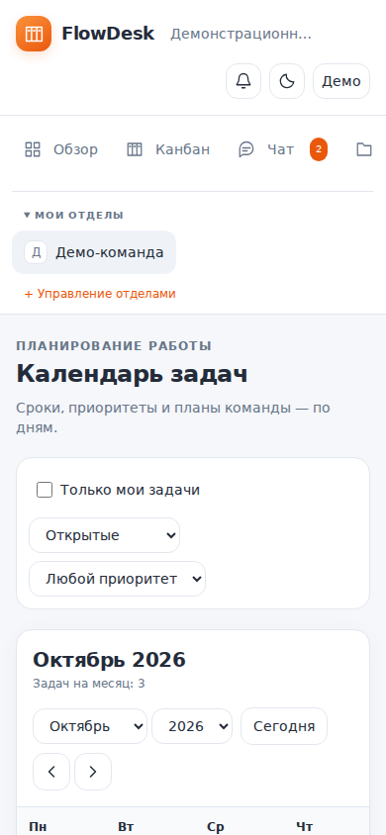
ЗАЩИТА
Демонстрация и готовность к публикации
Сценарий на 7–9 минут
Задача, обсуждение, AI-черновик
Календарь, роли, аналитика
Проверки и CI/CD
Для публикации нужны GitHub, VPS, домен
и Measurement ID действительного потока GA4.
FlowDesk
13
Notes:
Источник: docs/DEMO.md и docs/DEPLOYMENT.md. Скриншот телефона на демонстрационных данных. Публичной ссылки и подключённого GA4 в поставке нет.

